Slide 1
Клининг

Slide 2
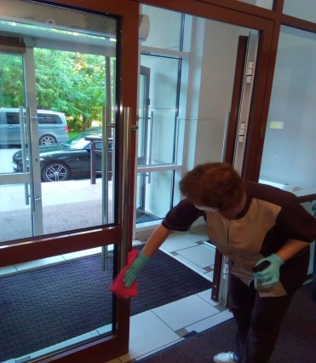
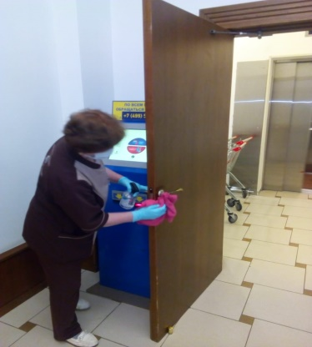
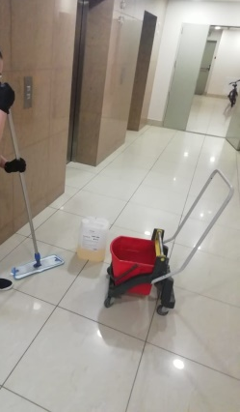
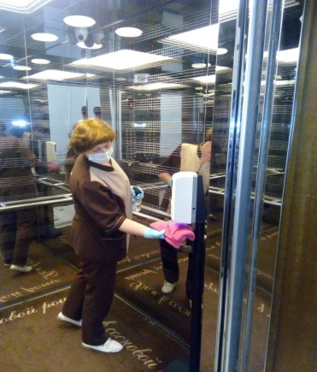
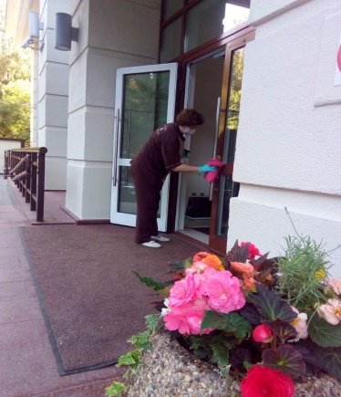
Клининг
Жители и гости выходят в ближайший продуктовый магазин, вынести мусор, выгулять домашних животных. Кроме того, многие сейчас пользуются доставками, соответственно, в подъезды заходят курьеры, которые за день могут объехать половину города. Консьержи строго следят за масочным режимом.
Места общего пользования нашего дома стали местом возможных контактов с вирусом и зоной потенциального заражения. Профилактическая дезинфекция мест общего пользования в многоквартирном доме, несколько увеличил затраты ТСН (ж) на один вид работ – санитарное содержание помещений общего имущества в многоквартирном доме, на период пандемии (в связи с приобретением дезинфицирующих средств, средств защиты персонала, проводящего обработку ,покупкой Рециркуляторов и Санитайзеров)

Slide 3
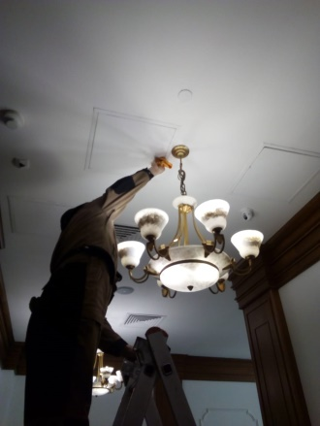
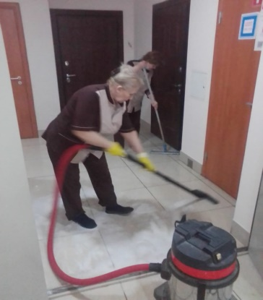
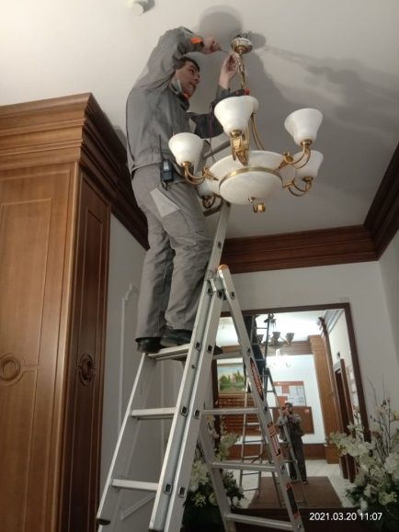
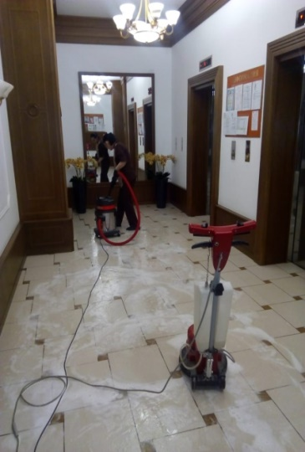
Клининг
С 1 марта 2021 года для МКД действуют СанПиН 2.1.3684-21 «Санитарно-эпидемиологические требования к содержанию территорий городских и сельских поселений, к водным объектам, питьевой воде и питьевому водоснабжению, атмосферному воздуху, почвам, жилым помещениям, эксплуатации производственных, общественных помещений, организации и проведению санитарно-противоэпидемических (профилактических)

Slide 4
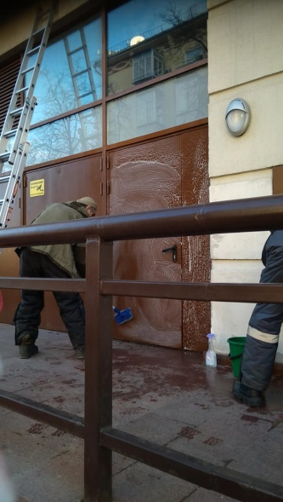
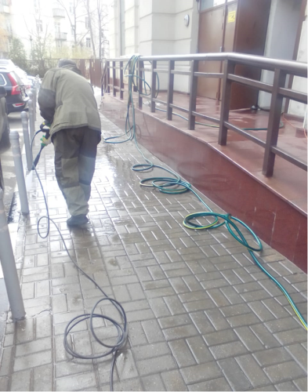
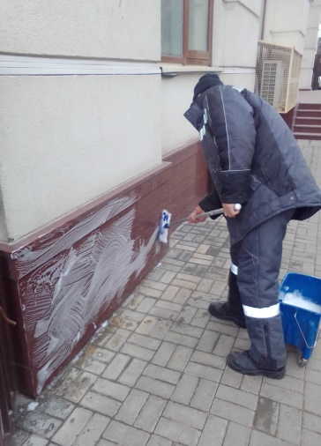
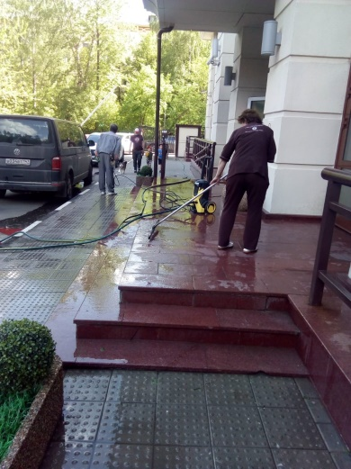
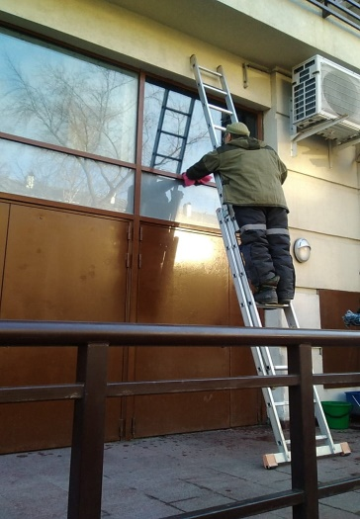
Клининг
» (далее — СанПиН № 3684). Их утвердил Главный государственный санитарный врач постановлением от 28.01.2021 № 3.
СанПиН № 3684 регулируют:
определение качества поставляемой в помещения потребителей в МКД воды — холодной и горячей;
санитарные требования к содержанию земельных участков под МКД, в том числе в части норматива по их поливу и проведению антигололедных мероприятий (п. 124 СанПиН № 3684);
проведение влажной уборки мест общего пользования в МКД с применением моющих и чистящих средств (п. 126 СанПиН № 3684);
требования к размещению, техническому устройству и содержанию контейнерных площадок для накопления ТКО (пп. 2–14, 126 СанПиН № 3684).
Вместе с тем, в части кратности проведения влажной уборки необходимо учитывать требования жилищного законодательства. На это указывает Роспотребнадзор в письме от 15.03.2021 № 02/4905-2021-23.

Slide 5
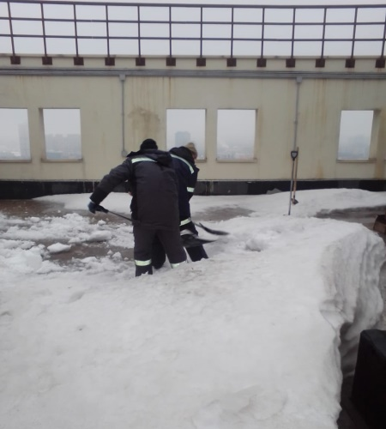
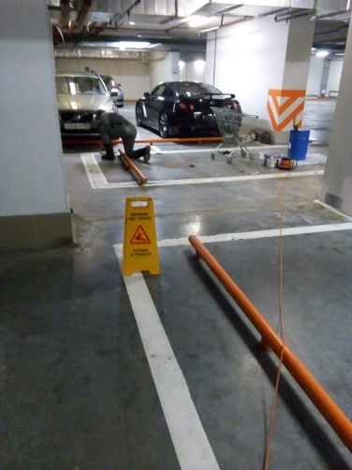
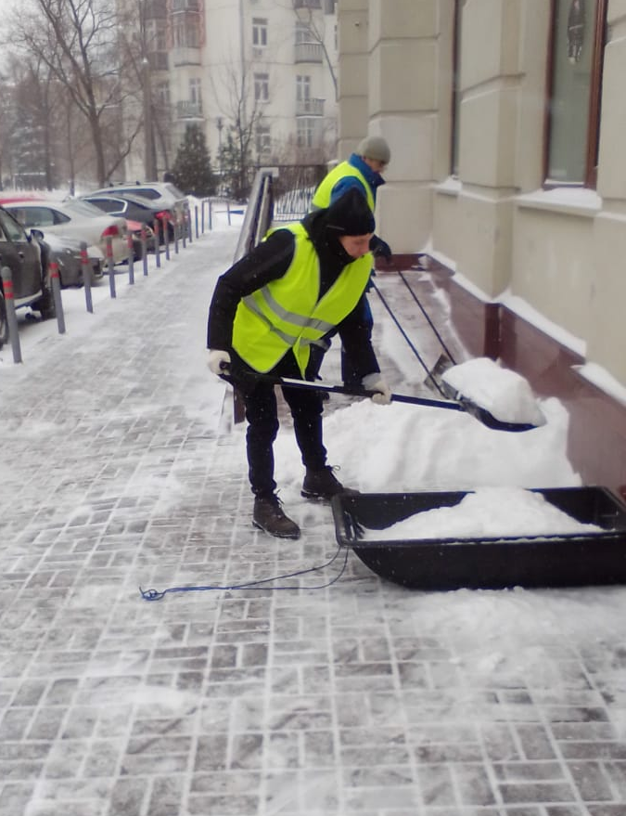
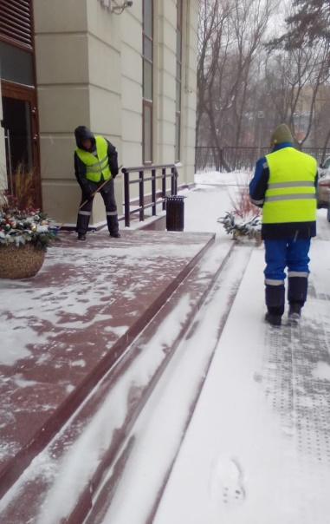
Клининг
Периодичность оказания услуг и выполнения работ по санитарному содержанию подъезда зависит от решений собственников помещений в МКД.
Сроки и периодичность выполнения работ зависят:
– от конструктивных особенностей МКД, в том числе от площади помещений общего пользования;
– установленного размера платы за содержание жилого помещения.
В свою очередь увеличение периодичности к уборке ведет к большим затратам на содержание общего имущества. Постоянно пересматривать расходование денежных средств в рамках действующего размера платы и объема утвержденной сметы. Важно понимать, что перераспределение средств может привести к ненадлежащему качеству оказанных услуг и выполненных работ.

Slide 6
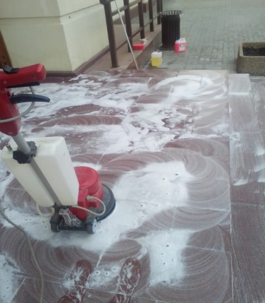
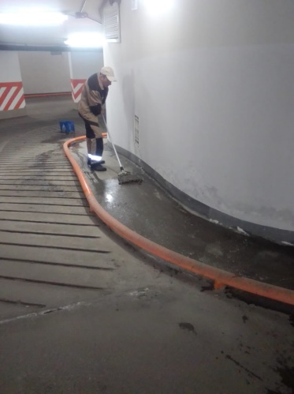
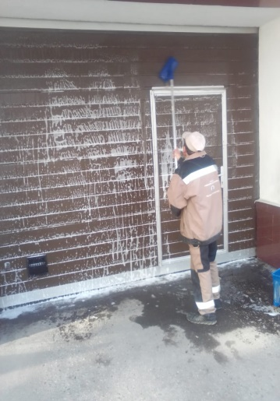
Но по законодательству возможно, если собственники помещений на общем собрании утвердят новый перечень работ и услуг по содержанию общего имущества в МКД и соответствующий размер платы за содержание
Правлением ТСН (ж) «Дом в сосновой роще» принято решение о закупке и установке в холле многоквартирного дома по ул.Расплетина, д.2.1 Облучателей – Рециркуляторов воздуха ультрофиалетовые бактерицидные «ОРУБ -3- «Кронт», PRO -60 . Бактерицидный рециркулятор воздуха Современные облучатели-рециркуляторы, пришедшие на смену устаревшим кварцевым аппаратам, успешно решают не допускать повышения концентрации озона, который убивает микроорганизмы и обеззараживают воздушную среду в многоквартирном доме.
Применение ультрафиолетовых рециркуляторов рекомендовано Роспотребнадзором для обеззараживания воздуха в помещениях. Письмо от 10 марта 2020г № 02/3853-2020-27

Slide 7
Клининг
» (далее — СанПиН № 3684). Их утвердил Главный государственный санитарный врач постановлением от 28.01.2021 № 3.
СанПиН № 3684 регулируют:
определение качества поставляемой в помещения потребителей в МКД воды — холодной и горячей;
санитарные требования к содержанию земельных участков под МКД, в том числе в части норматива по их поливу и проведению антигололедных мероприятий (п. 124 СанПиН № 3684);
проведение влажной уборки мест общего пользования в МКД с применением моющих и чистящих средств (п. 126 СанПиН № 3684);
требования к размещению, техническому устройству и содержанию контейнерных площадок для накопления ТКО (пп. 2–14, 126 СанПиН № 3684).
Вместе с тем, в части кратности проведения влажной уборки необходимо учитывать требования жилищного законодательства. На это указывает Роспотребнадзор в письме от 15.03.2021 № 02/4905-2021-23.

Slide 8
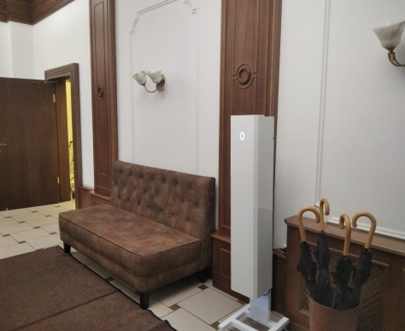
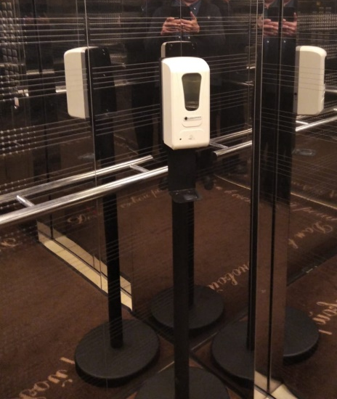
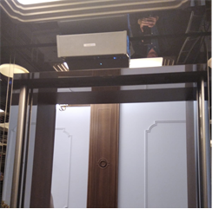
Клининг
Увиолевые (безозоновые) лампы пропускают ультрафиолетовое излучение, но задерживают озонобразующую часть спектра, поэтому их можно оставлять включенными в присутствии людей. Это открыло широкие возможности для обеззараживания жилых и общественных помещений. Облучатель-рециркулятор состоит из ртутной лампы (их может быть установлено до шести штук) с колбой из увиолевого стекла, заключенной в непрозрачный кожух. Воздух нагнетается внутрь кожуха вентилятором и выходит с другой стороны уже продезинфицированным. Ультрафиолетовые лучи способны как убивать микроорганизмы напрямую, так и воздействовать на их ДНК, лишая способности к размножению.

Slide 9
Клининг
Наиболее чувствительны к ультрафиолету вирусы и бактерии в вегетативной форме (палочки, кокки). Меньше реагируют на УФ-облучение грибы и простейшие микроорганизмы, особенно споровые формы. В среднем выживающие после воздействия УФ-облучения микроорганизмы составляют около 0,01% от микробиологической популяции, но для некоторых видов (а также штаммов или генотипов) этот показатель может достигать 10%[1] . И даже в этом случае облучателю-рециркулятору удается очистить воздух в помещении на 90%. Как правило, эффективность обеззараживания достигает 95–98%.

